Slide 1
PSTWA- Wer wählt wen?
Vorstellung, Einführung und Organisation

Slide 2
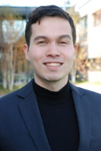
Vorstellung
FU Link
Sprechstunde: Dienstag 12-14 Uhr
Bitte vorher einen Termin vereinbaren (FU Webseite)
Kursspezifische Sprechstunde während der Seminarzeiten
Substantive Fragen in der Sprechstunde

Slide 3
Vorstellung II: Eigene Forschung
Effekte von wirtschaftlicher und sozialer Unsicherheit auf politische Wahrnehmungen und Verhalten
Interaktion mit institutionellen Rahmenbedingungen
Vertrauen
Politische Selbstwirksamkeit
Anti-Eliten Politik
Sozialstaatliche Maßnahmen
Emotionen und Politische Psychologie
Rassismus und gruppenbezogene Menschenfeindlichkeit

Slide 4
Wer seid ihr?

Slide 5
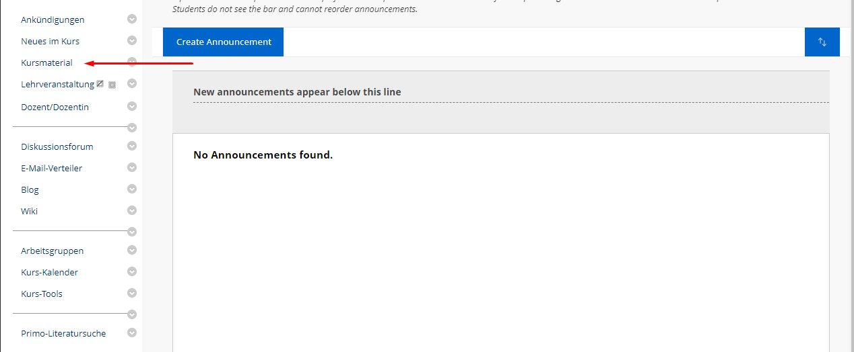
Blackboard

Slide 6
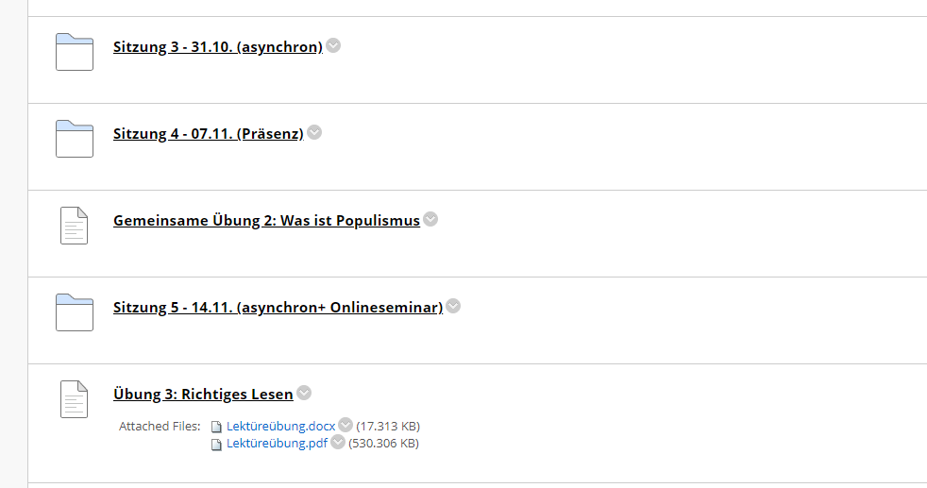
Blackboard II
Artikel, Folien & Abgabe der Übungen

Slide 7
Struktur und Themen des Kurses
3 Teile
Empirisch
Methodisch
Anwendung
Methodischer Teil
Basiskompetenzen (Lesen und Recherche)
Struktur und Konzeption einer Hausarbeit
Grundlagen der Methodik
Technische Fähigkeiten

Slide 8
Struktur und Themen des Kurses: Empirie
Empirische Grundlage
Wahlen, Wahlsysteme, Wahlentscheidung
Bundestag und Parlamente
Parteien und Parteiensystem
Empirischer Fokus : Populismus

Slide 9
Struktur des Kurses: Methoden
Von der Idee zur wissenschaftlichen Arbeit
Fragestellungen
Literatur
Finden
Lesen
Synthetisieren
Forschungsdesign und Inferenz
Konzepte und Messung
Quantitative Methoden
Qualitative Methoden

Slide 10
Leistungs- und Teilnahmenachweise
10 Übungen → Laptop Erforderlich
Datacamp Einheiten
Abgabe des Exposés
Regelmäßige Teilnahme
Hausarbeit (4500 Worte) → Undifferenziert für alle Studierenden in den neuen Studienordnungen

Slide 11
Resourcen an der FU
Psychologische Beratung: https://www.fu-berlin.de/sites/studienberatung/psychologische_beratung/index.html
Krankheit und Behinderungen: https://www.fu-berlin.de/einrichtungen/service/studierende/behinderte/index.html
Mentoring: http://www.polsoz.fu-berlin.de/studium/mentoringreferat/index.html
Studienberatung: http://www.polsoz.fu-berlin.de/studium/studienbuero/index.html
Statistische Beratung: http://www.stat.fu-berlin.de/

